Slide 1
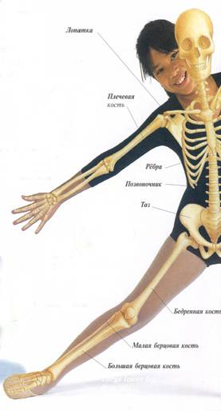
СКЕЛЕТ ЧЕЛОВЕКА, ЕГО СТРОЕНИЕ И ФУНКЦИИ.

Slide 2
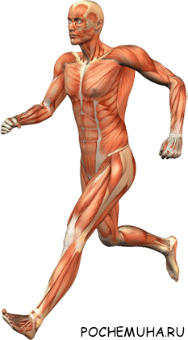
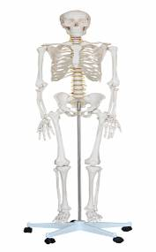
Опорно – двигательный аппарат
Мышечная система Костная система
- совокупность сократительных - опорный остов
элементов мышечной ткани организма,
( У человека примерно 600 мышц) совокупность всех
костей – скелет
(У человека примерно
220 костей)
Активная часть
(мышцы)
Пассивная часть (кости, связки, суставы)

Slide 3
Значение опорно – двигательной системы
Энергетическая функция
превращение химической энергии в механическую и тепловую
Активная часть
(мышцы)
Двигательная функция
обеспечивает передвижение тела в постранстве
Защитная функция
создают полости для защиты внутренних органов
Формообразующая функция
определяют форму и размеры тела
Опорная функция
опорный остов организма
Пассивная часть
(скелет)
Кроветворная функция
красный костный мозг – источник клеточных элементов крови
Обменная (запасающая) функция
кости – источник Са, F и других минеральных веществ

Slide 4
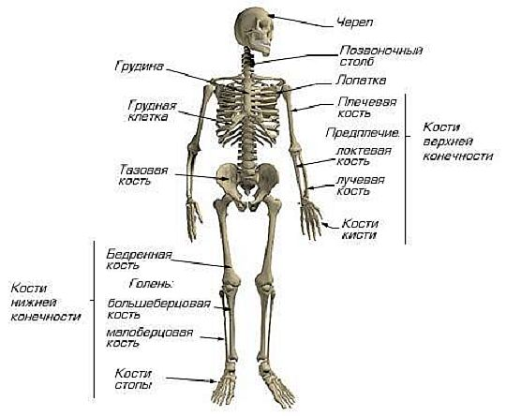
Скелет
(Skeletos – высохший)

Slide 5
Отделы скелета человека
Скелет головы
Скелет туловища
Скелет верхних (нижних)
конечностей
Лицевой отдел
Мозговой
отдел
Плечевой
(тазовый) пояс
Свободная верхняя (нижняя)
конечность
Позвоночный столб
Грудная клетка

Slide 6
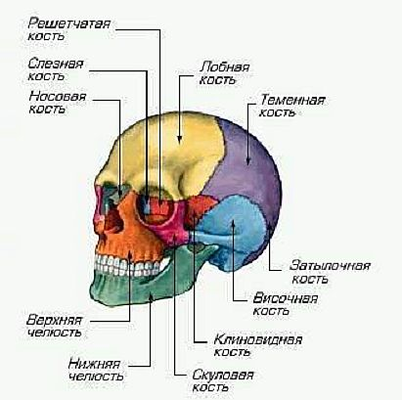
Скелет головы

Slide 7
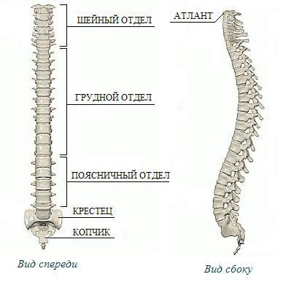
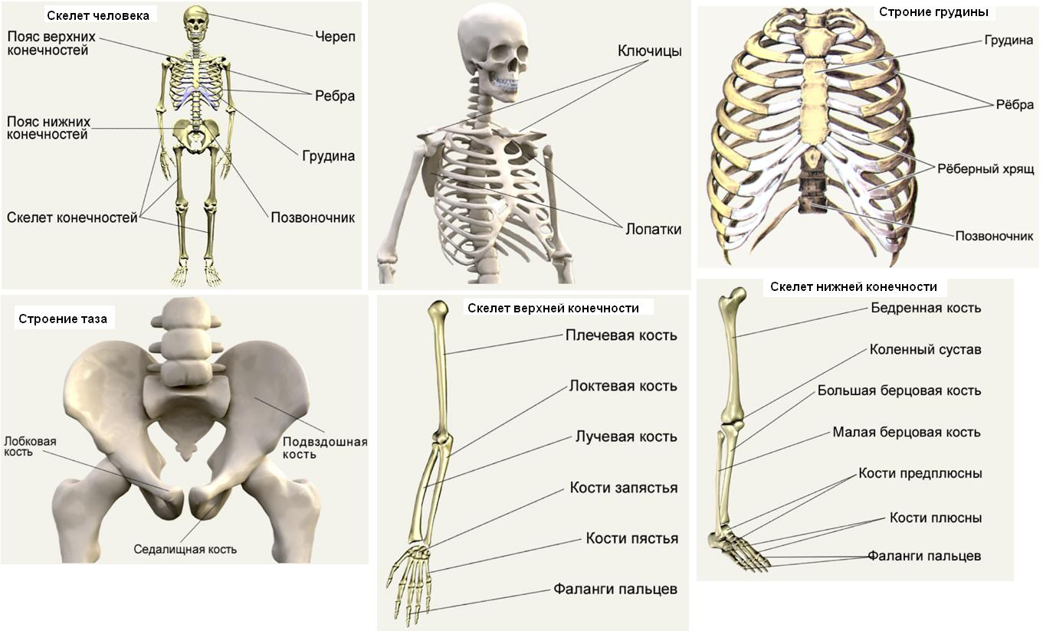
Скелет туловища позвоночник грудная клетка

Slide 8
Скелет конечностей
Скелет верхних конечностей
Скелет нижних конечностей

Slide 9
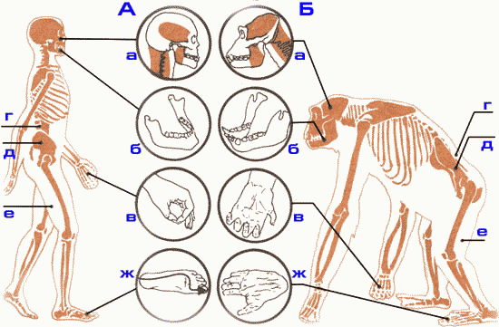
Отличия скелета человека от скелета приматов
Скелет человека Скелет шимпанзе

Slide 10
Черты различия
Скелет человека
А. Мозговой отдел черепа преобладает над лицевым
Б. Менее развиты челюсти
В. Большой палец противопоставлен остальным
Г. Позвоночник имеет четыре изгиба
Д. Широкий таз
Е. Бедренная кость изогнута
Ж. Стопа имеет свод
Скелет шимпанзе
А. Лицевой отдел черепа преобладает над мозговым
Б. Массивные челюсти
В. Кисти рук крюкообразные
Г. Позвоночник не имеет изгибов
Д. Таз не такой широкий
Е. Бедренная кость менее изогнута
Ж. Стопа не образует свод

Slide 11
Форма костей
Трубчатые
Плечевая
Бедренная
Кости пястья
Фаланги пальцев
Широкие
Кости мозгового отдела черепа
Кости таза
Ребра
Грудина
Смешанные
Позвонки
Кости основания черепа

Slide 12
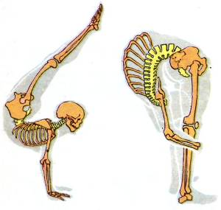
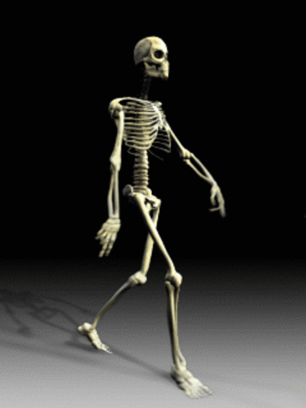
Химический состав кости
органические вещества неорганические вещества
30 % 60%
белок-коллаген, соли кальция (99% Са в
углеводы, лимонная кислота, организме), соли фосфора,
ферменты магния
Придают костям упругость Придают костям прочность
Вода 10%

Slide 13
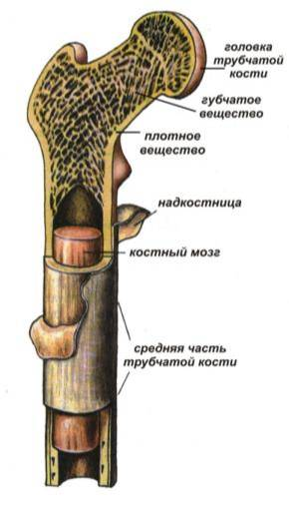
Строение кости

Slide 14
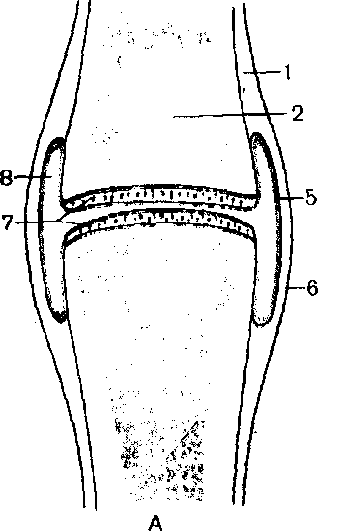
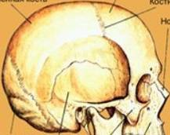
Типы соединения костей
Неподвижное полуподвижное подвижное
череп таз суставы

Slide 15
Повреждения скелета
I. Растяжения и разрывы связок
Признаки: резкая боль, отёк, нарушение функций сустава.
Первая помощь: 1) покой или тугое бинтование сустава;
2) холод на место повреждения;
3) доставить в лечебное учреждение

Slide 16
II. Вывихи суставов
Вывих – стойкое смещение суставных поверхностей
сочленяющихся костей по отношению к друг
другу.
Признаки: 1) резкая боль в суставе;
2) конечность в неестественном положении;
3) движения в суставе затруднены или
невозможны

Slide 17
III. Переломы костей
Перелом – нарушение анатомической целостности кости.
Признаки: 1) резкая боль;
2) изменение положения, формы, иногда длины
конечности;
3) нарушение её функции;
4) появление отёчности и кровоподтёка

Slide 18
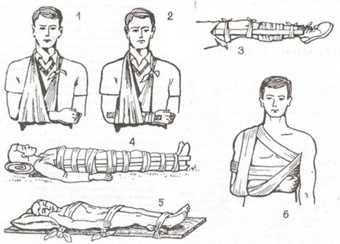
Первая помощь при вывихах и переломах
1) обеспечить неподвижность (иммобилизацию) месту повреждения;
2) дать обезболивающее;
3) доставить в лечебное учреждение.

Slide 19
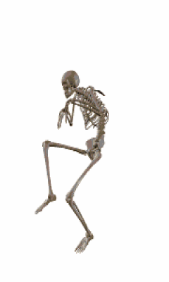
СПАСИБО!
Колупанова Наталья Михайловна
учитель биологии
МБОУ СОШ№10 г. Грязи
Липецкой области

